Slide 1

Iguana
Business Intelligence for Open Source and Commercial Systems
Marcio Junior Vieira
marcio@ambientelivre.com.br
Rafaela Raganham
rafaela@ambientelivre.com.br

Slide 2
Marcio Junior Vieira
11 anos de experiência em TI, vivência em desenvolvimento de sistemas de Gestão
Trabalhando com SL desde 2000 com serviços de consultoria e treinamento.
Diretor de TI da Ambiente Livre Tecnologia.
Graduado em Tecnologia em Informática(2004) e pós-graduado em Software Livre(2005) - UFPR.
Palestrante: CONISLI, SOLISC, FISL, LATINOWARE, SFD, JDBR.
Trabalha com BI Open Source desde 2008.

Slide 3
Rafaela Raganham
Desempenha funções de análise e desenvolvimento de sistemas desde 2008,
Trabalha na Ambiente Livre Tecnologia onde presta serviços de desenvolvimento, customizações e treinamento de sistemas open source.
Formada em Sistemas de Informação, pela Faculdades Integradas do Brasil (Unibrasil).
Cursando MBA Business Intelligence (Universidade Positivo)

Slide 4





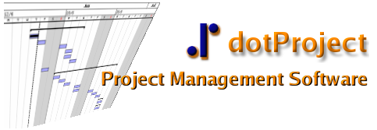




Nossas Comunidades

Slide 5
Iguana! o que é?
Definição: Solução de geração de dados gerenciais e de tomada de decisão para Sistemas Open Sources
Soluções de Business Intelligence e Business Analytics “Plug in Play” para Open Source.
Aplicações de gestão de negócio para tecnologias Open Source.
Data Warehouse pré-modelado para Open Sources.
Plugins de Integração para Sistemas Open Source

Slide 6

Iguana! O que NÃO é ?
Um Fork.
Um novo Software de BI / BA.

Slide 7









By Open Source

Slide 8
Motivação
Softwares Open Source com foco em gestão com fraca extração de dados.
Softwares Open Sources onde “Community Editions” não tem relatórios, gráficos, dashboards.
Integração de mutiplos indicadores gerados por Softwares Open Source.
Visão Integrada.

Slide 9
Objetivos
Gerar dados analíticos e gerenciais para aplicativos Open Source.
Fomentar uso de aplicações de BI / BA.
Facilitar o uso para usuários de Open Source de gestão.
Fomentar a criação de aplicações em ferramentas de BI Open Source.

Slide 10
Motor de BI Iguana
Server: Pentaho BI Server.
OLAP: Mondrian, Saiku, OpenI
DM: Weka
DashBoards: CTools
ETL: Talent e Kettle ( Pentaho Data Integration )
Relatórios : Jasper, Pentaho Report Designer

Slide 11


Módulos - Open Source

Slide 12
SugarCRM
Data Warehouse: Contas,Oportunidades, Ligações, Período, Usuários
Metadados para Relatórios: Contas, Contatos, Oportunidades, Ligações

Slide 13
Joomla
Joomla 1.5
Data Warehouse: Artigos, usuários, status de publicação , período, categorias e seções.
OLAP para Joomleiros! <demonstração de uso>

Slide 14
Módulos - Comerciais
Softwares Proprietários:
Benner , Senior Sistemas, Totvs ( e suas variações)
Salesforce
SugarCRM ( Enterprises )

Slide 15
Licenças
Versão 0.01 – MPL V2
Versão 0.02 – MPL V2 ou New BSD ?

Slide 16
RoadMap 0.03
Porta aplicações já desenvolvidas.
Melhorias na Execução dos ETL.
Melhorias no Data Warehouse.
Melhorias na arquitetura.
Identidade Visual.
Portar novas aplicações de BI ( Comunidade )

Slide 17
Versões
Versão 0.01RC-1: DW SugarCRM
Versão 0.03: SugarCRM e Joomla
Versão 0.03: Moodle e dotProject
Versão 0.04: Limesurvey
Versão 0.05: RH Senior Sistemas.

Slide 18

Arquitetura
Motor de BI
DW
Aplicações de BI - Iguana
Motor de ETL Iguana
SugarCRM
Joomla
dotProject
Seu
Open Source

Slide 19
Estrutura de Diretórios
/opt/iguana
|----------../idevelopers ( Ferramentas de desenvolvimento )
|---------- ./olap
|---------- ./etl
|---------- ./metadata
|---------- ./iserver
|---------- ./iguana-solutions (Repositório de BI Iguana)
|---------- ./lib
|---------- ./pentaho

Slide 20
Estrutura de Diretórios
/opt/iguana
|-----------../idevelopers ( Ferramentas de desenvolvimento )
|----------- ./etl
|----------- ./modules
|----------- ./sugarcrm
|----------- ./joomla
|----------- ./seumodulo

Slide 21
Instalação
Linux
Instalar uma Java JDK
Setar variável JAVA_HOME
Adicionar JAVA ao path do OS
Instalar MySQL e script DW Iguana
Descompacte o iguana em /opt/iguana
cd /opt/iguana
./start-iguana.sh

Slide 22
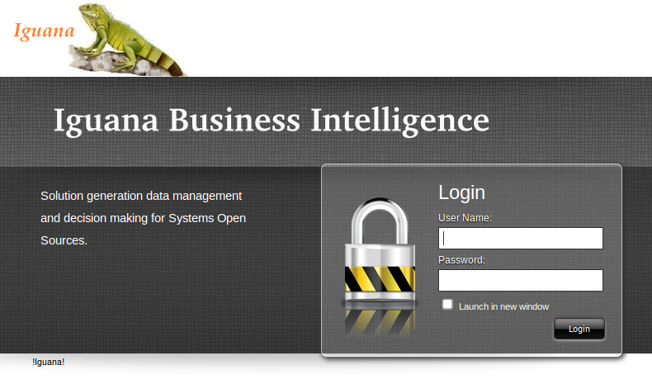
Interface do Usuários

Slide 23
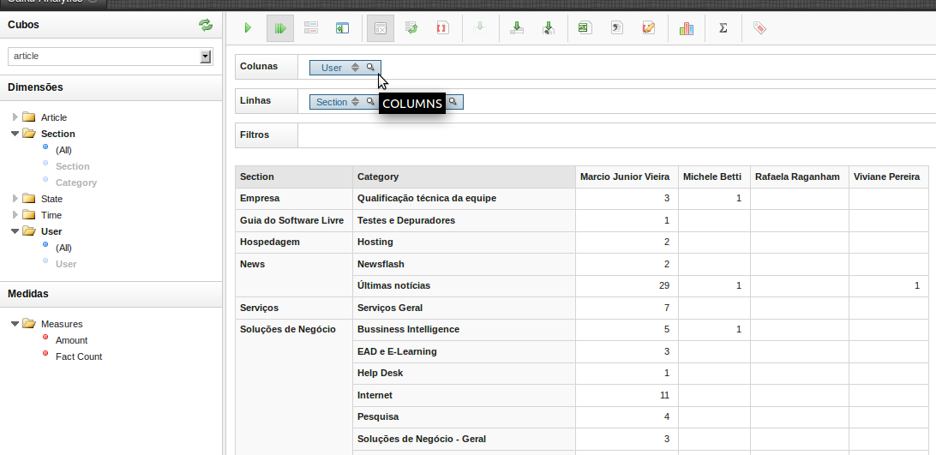
OLAP

Slide 24
Scripts
/opt/iguana/scripts/
run_sugarcrm.sh
run_joomla.sh
Agendamentos via CRONTAB sob demanda do usuário.

Slide 25





Ideias FISL13

Slide 26
Criar uma Comunidade...
Atualmente...
http://iguana.ambientelivre.com.br
Lista de Discussão
iguanaopensource@googlegroups.com
SourceForge.net
https://sourceforge.net/projects/iguanabi

Slide 27
Futuro...
Repositório de soluções de BI.
Disseminação do Business Intelligence Open Source
Plugins de Integração entre Open Sources
Melhores Práticas e Padrões para BI ( CWM ).
Geração de informações gerenciais para todos.

Slide 28
Contatos
Lista de Discussão
iguanaopensource@googlegroups.com
SourceForge.net
https://sourceforge.net/projects/iguanabi
Marcio Junior Vieira
marcio@ambientelivre.com.br
Rafaela Raganham
rafaela@ambientelivre.com.br

